Slide 1
Требования к обобщению опыта в рамках квалификационного экзамена
Проректор по учебной работе ГОИРО
Блажко Ольга Александровна

Slide 2
Настаўніцкая газета, 23.10.2012
Инструкция о порядке проведения аттестации педагогических работниокв системы образования,
Постановление Министерства образования Республики Беларусь
от 22.08.2012 №101 (c изменениями и дполнениями)

Slide 3
Аттестация – это…
изучение и оценка профессионального уровня педагогических работников, их деловых и личностных качеств, результатов педагогической деятельности по формированию знаний, умений и навыков, интеллектуального, нравственного, творческого и физического развития обучающихся.

Slide 4
Аттестация
На присвоение
По инициативе работника
Аттестационная комиссия
Принимает решение о допуске
Составляет план изучения деятельности
Изучает деятельность аттестуемого

Slide 5
Аттестационная комиссия
Принимает решение о допуске к аттестации, о присвоении, отказе в присвоении или о понижении квалификации
Квалификационная комиссия
Принимает решение о выдаче выписки из протокола с отметкой «Сдал (–а)» или
«Не сдал (-а)»

Slide 6
Аттестация проходит в форме
Аттестацион-ной беседы | Аттестацион-ной беседы | Экзамена и аттестацион-ной беседы | Экзамена и аттестацион-ной беседы
На II квалификаци-онную категорию | На I квалификаци-онную категорию | На высшую квалификаци-онную категорию | На квалификационную категорию «Учитель-методист»

Slide 7
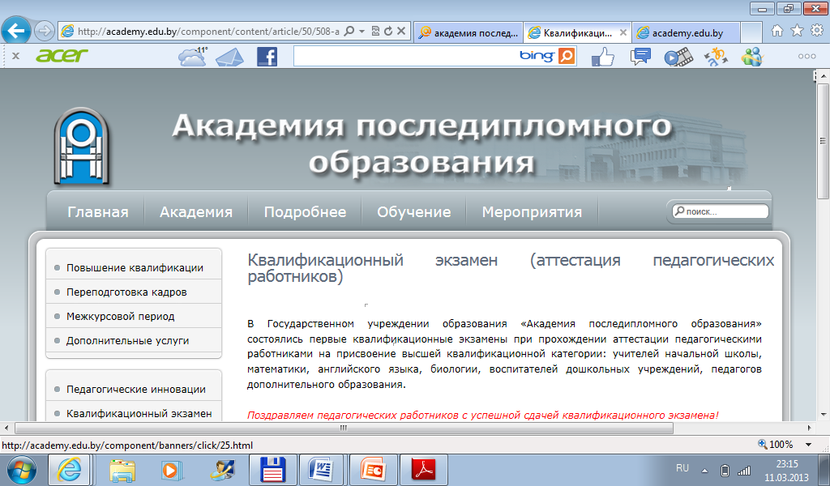

Slide 8
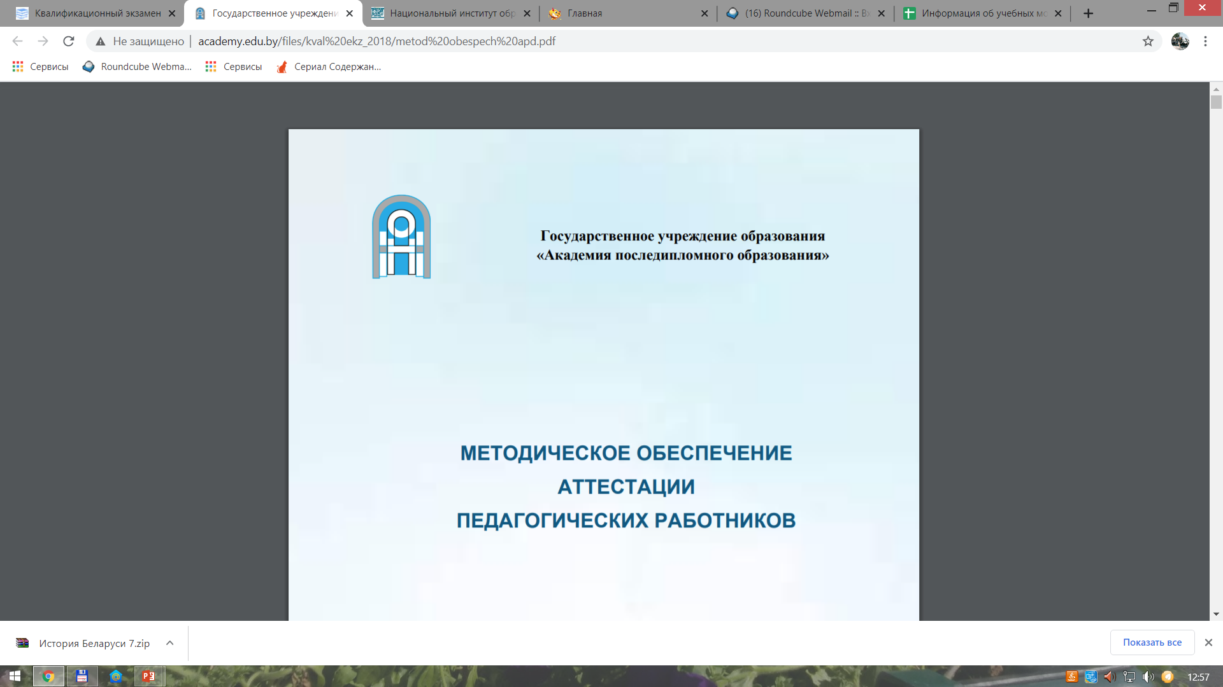
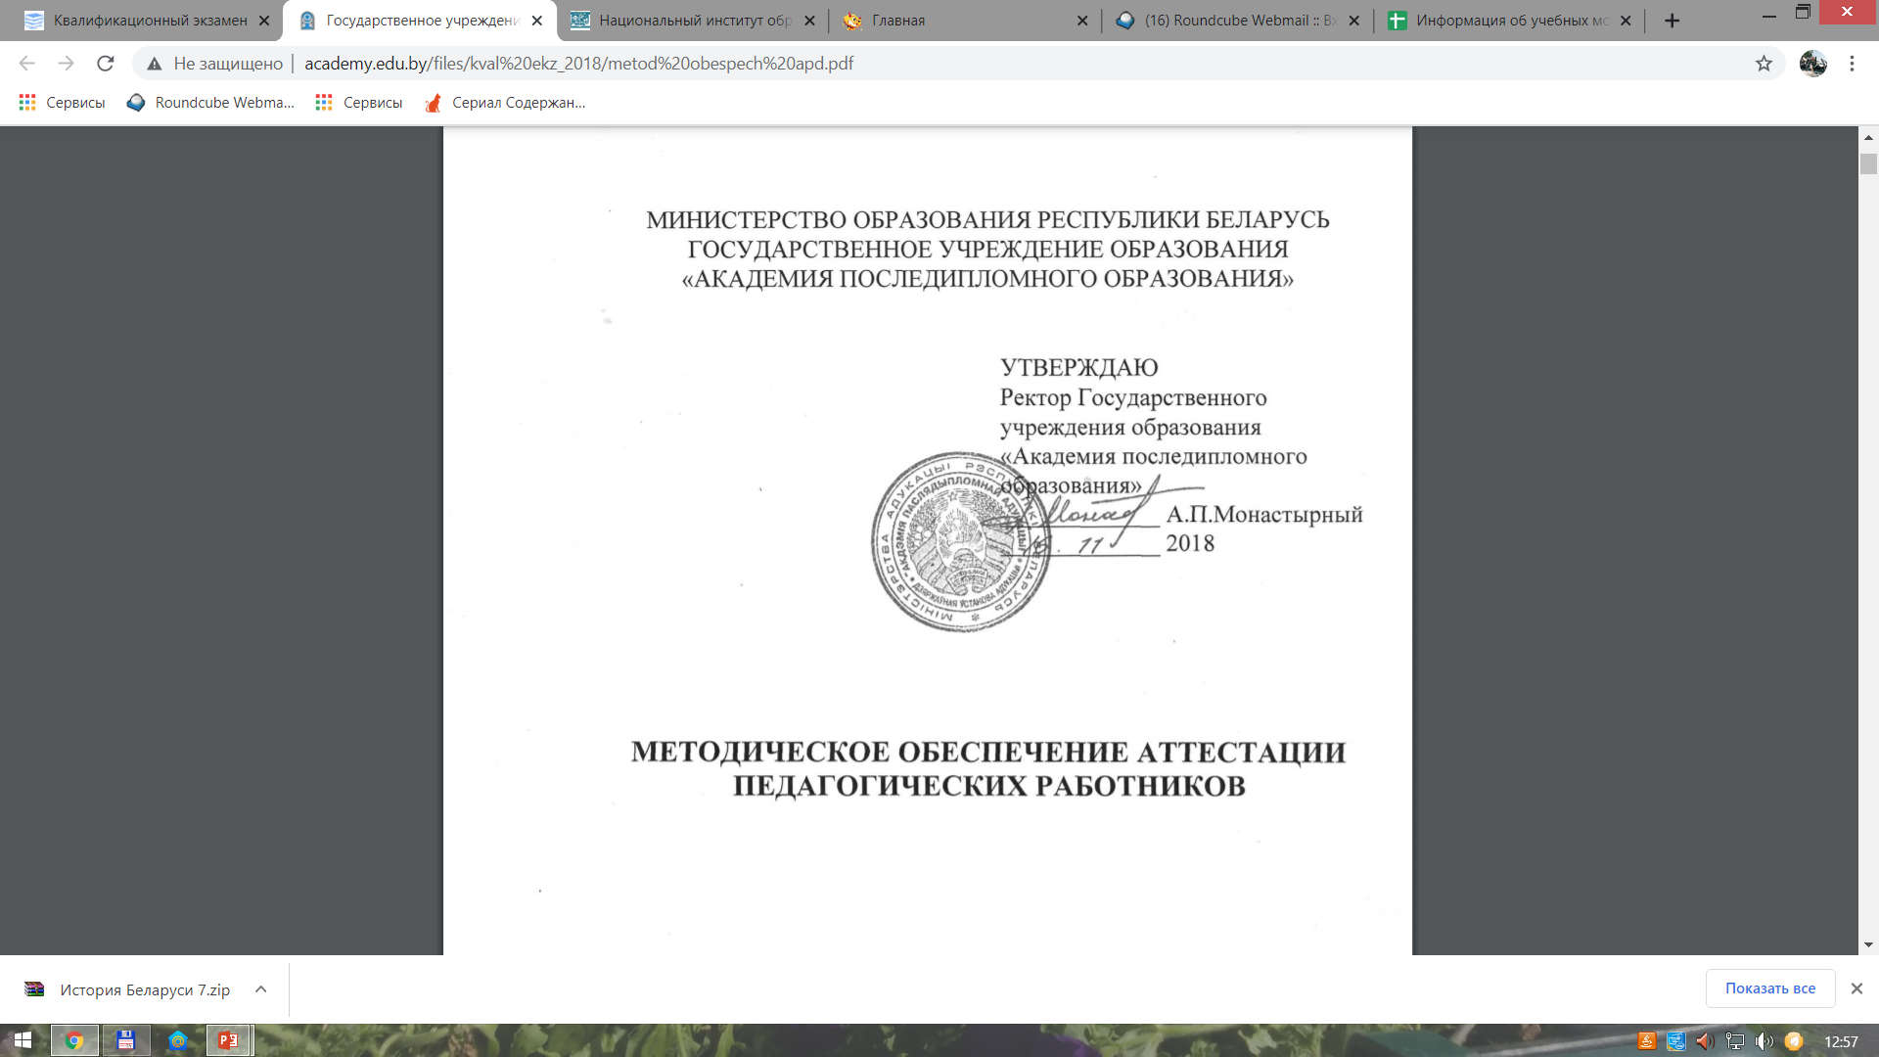
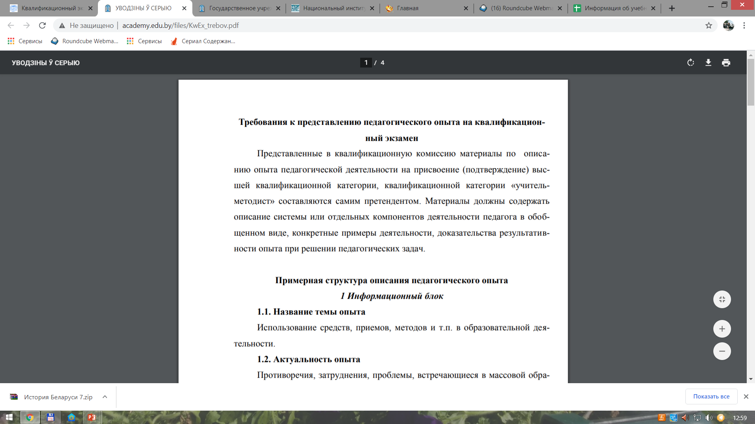
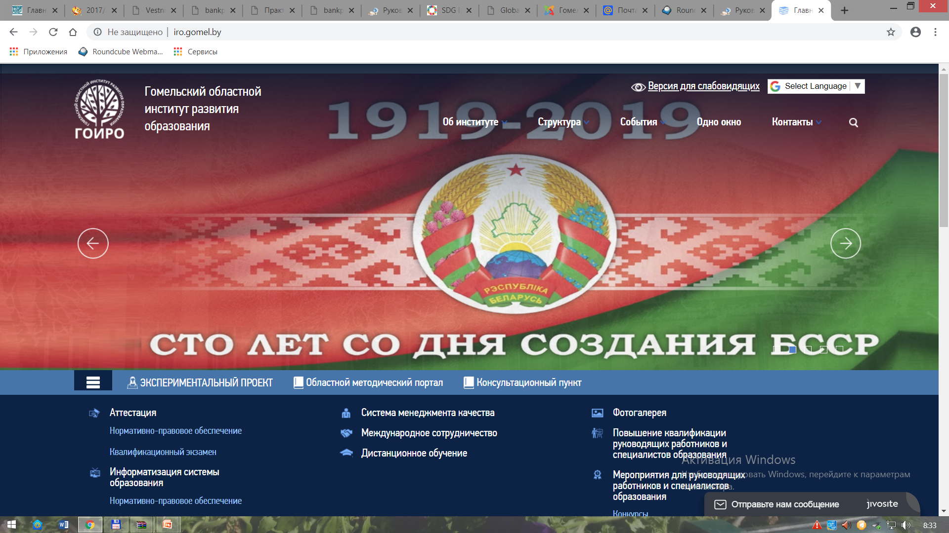
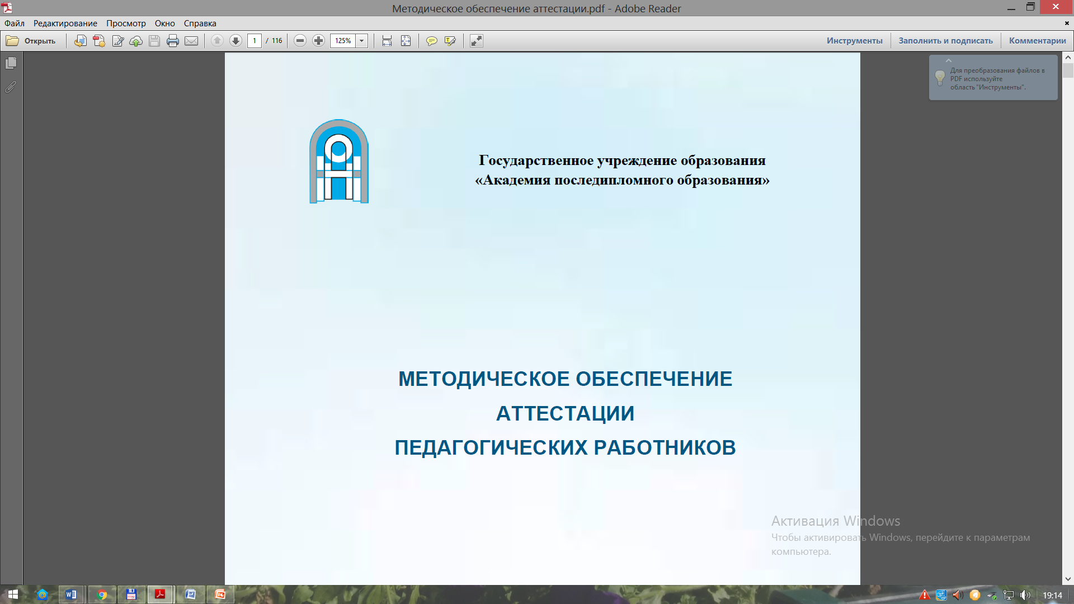

Slide 9
Второе задание письменной части квалификационного экзамена направлено на определение уровня профессиональной деятельности педагогического работника. Проектирование фрагмента педагогической деятельности по указанным квалификационной комиссией вопросам исходя из направлений опыта собственной педагогической деятельности

Slide 10
Опыт собственной педагогической деятельности

Slide 11
Cогласованность цели, задач и результата с темой педагогического опыта

Slide 12
Как определиться с темой опыта?
1
2
Что я умею и для чего нужно это умение?
Каких результатов я достигаю и за счет чего я их достигаю?

Slide 13
Я умею..., у меня хорошо получается…
обучать выразительному пересказу
рефлексивной деятельности
организовать активную познавательную деятельность обучающихся
организовать групповую и парную работу
составлять диагностические задания
формулировать цель учебного занятия с позиции ребёнка
организовать дискуссию, исследовательскую деятельность

Slide 14
Методические рекомендации
Критерии и показатели представленного педагогического опыта на квалификационном экзамене
1.1. Согласованность целей, задач, прогнозируемого результата с заявленной проблемой (1 – 4 балла)
1.2. Сущность опыта (1 – 4 балла)
1.3. Результативность, эффективность (1 – 4 балла)
1.4. Методический уровень описания опыта (1 – 4 балла)
2. Защита опыта на основе разработанной на экзамене модели (фрагмента) образовательной деятельности (занятия) – (0 – 16 баллов)

Slide 15
«Тема опыта»
Системный подход к проектированию учебного занятия, направленный на формирование предметной и учебной компетентности учащихся
ЧТО ДЕЛАЮ?
КАК ДЕЛАЮ?
ДЛЯ ЧЕГО ДЕЛАЮ?
Средство - цель

Slide 16
1.Информационный блок
Название темы опыта
Что выносится на защиту (использование средств, приемов, методов и т.п.) как условие, определяющее успешность автора в его профессиональной деятельности.

Slide 17
Актуальность опыта
Какие противоречия, затруднения, трудности, встречающиеся в массовой образовательной практике, успешно решаются в опыте.

Slide 18
Цели опыта
На развитие каких способностей, качеств, знаний, умений, навыков обучающихся опыт направлен; средствами чего; в какой образовательной ситуации.

Slide 19
Цель – это системообразующий компонент в обучении
Цель – это планируемый результат деятельности.
Планируемый результат – это цель, реализованная во времени.
Цель учителя – действия, которыми овладевает ученик.

Slide 20
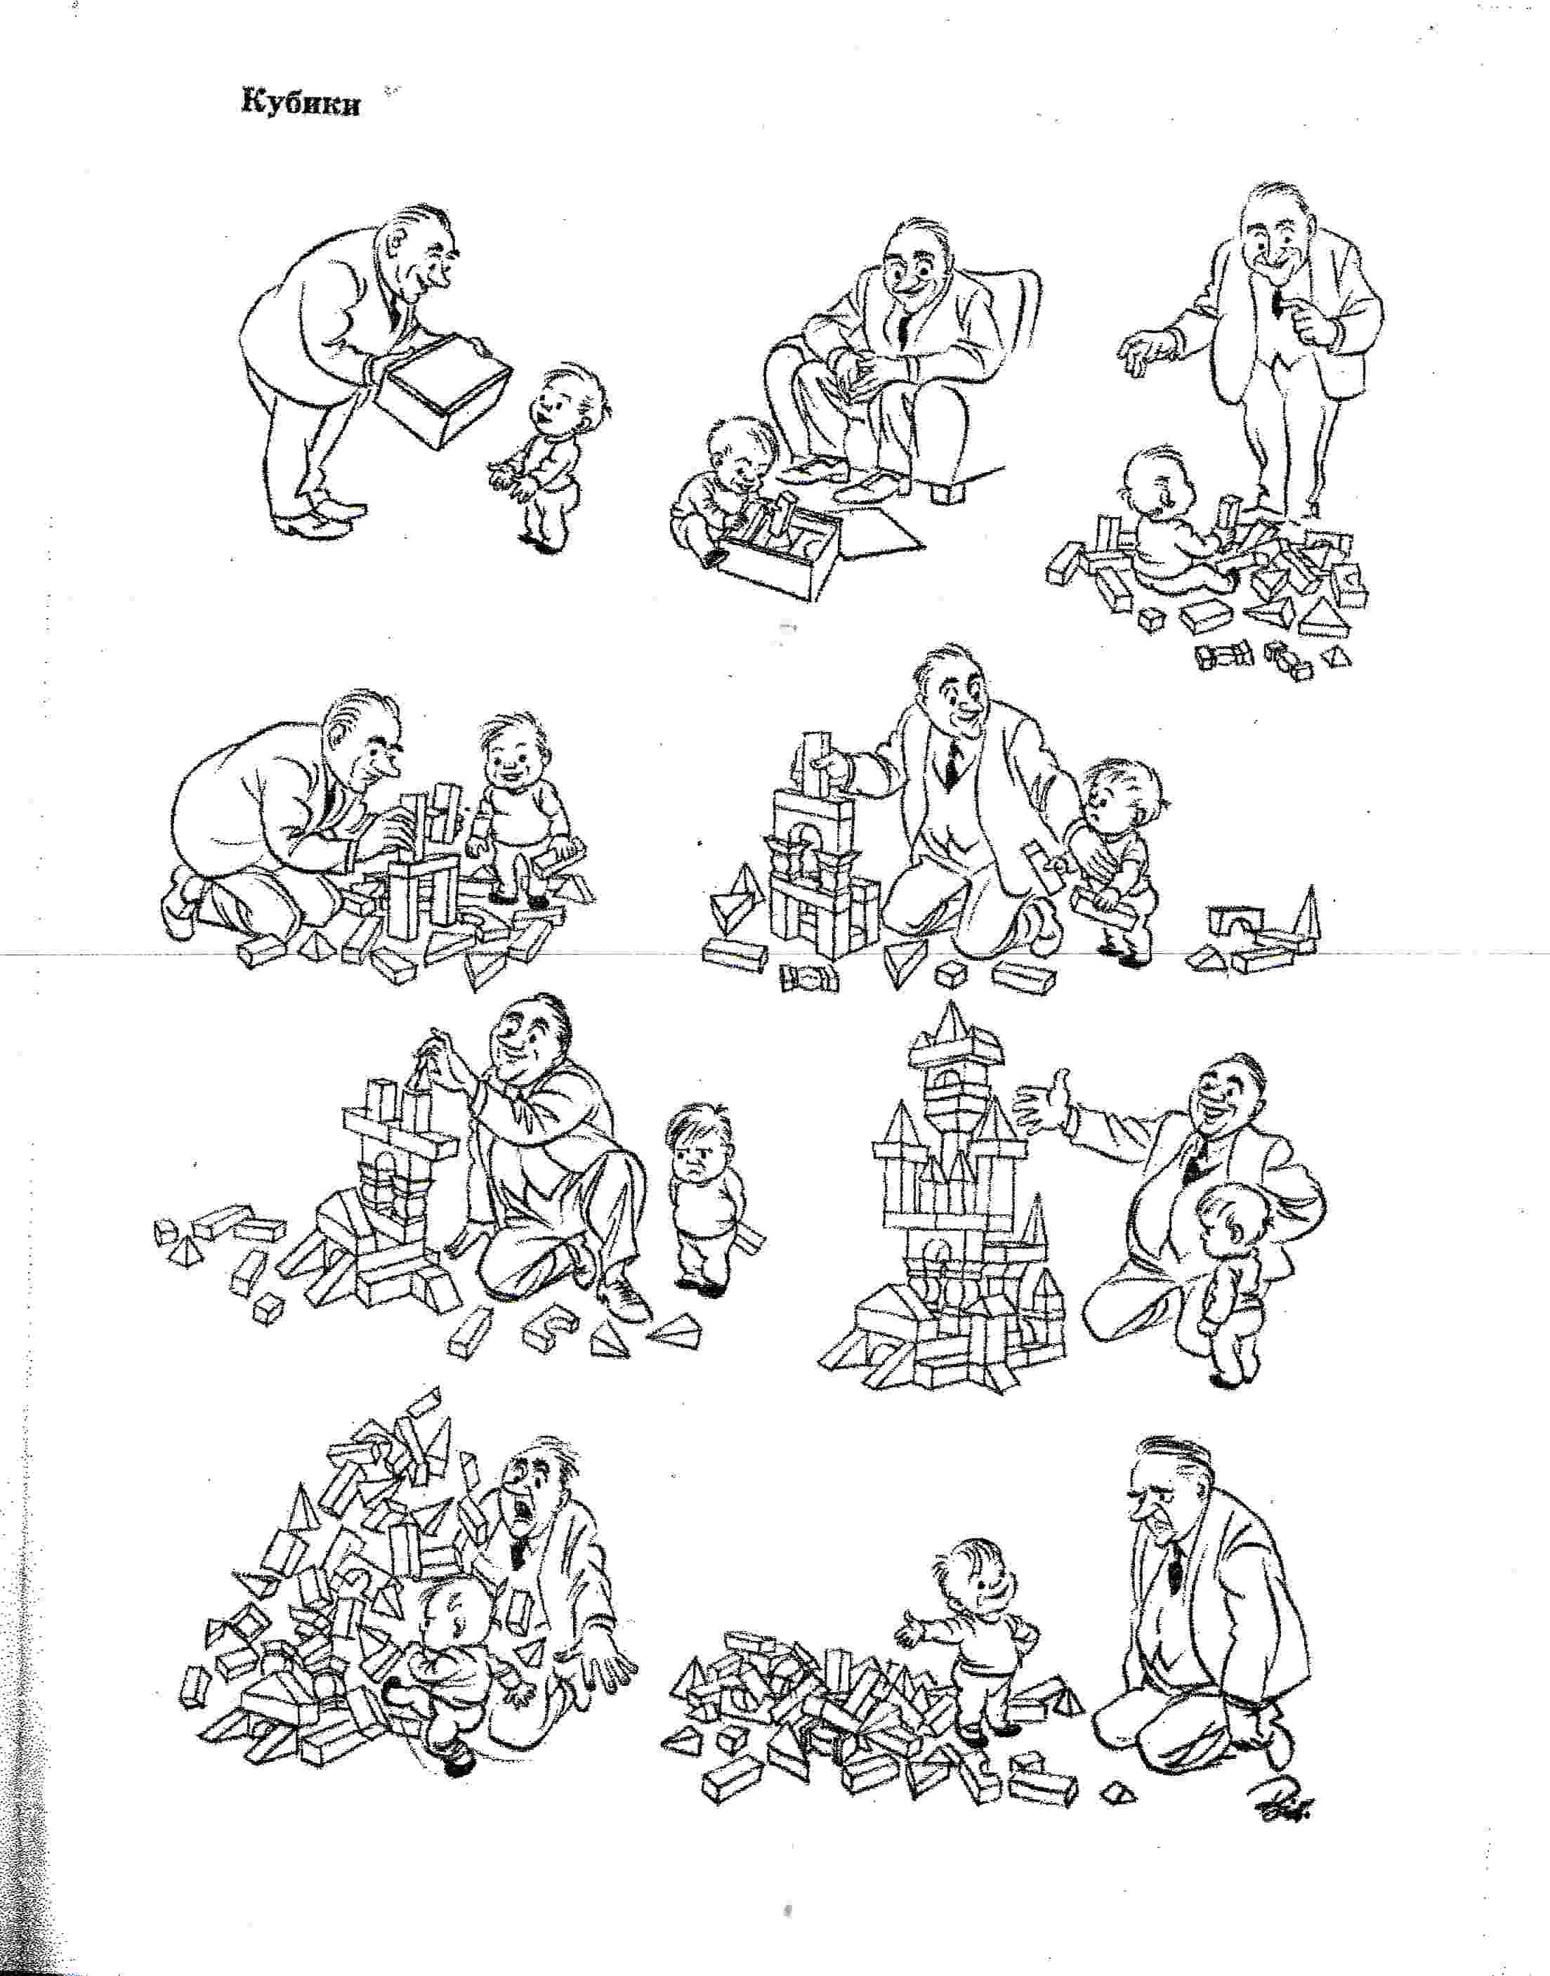
Х.Бидструп
«Кубики»

Slide 21
Технология SMART
(specific) – конкретная, цель должна быть чётко сформулирована
(attainable) – достижимая, следует ставить сложные, но достижимые цели
(realistic) – реалистичная, необходимо оценить собственные возможности и возможности учащихся по достижению цели
(time-bounded) – ограниченная во времени
(measurable) - измеримая, если у цели нет каких-либо измеримых параметров, то сложно определить, достигнут ли результат
S
S
M
A
R
Т

Slide 22
Задачи опыта
Должны отражать последовательность действий по достижению цели

Slide 23
Длительность работы над опытом
С момента обнаружения противоречия между желаемым и действительным состоянием до момента выявления результативности опыта.

Slide 24
2. Описание технологии опыта

Slide 25
Ведущая идея опыта
Выделение наиболее главного, существенного в деятельности автора, акцент на выделенный конкретный аспект деятельности.

Slide 26
Описание сути опыта
Отражение в общем виде методических и педагогических аспектов опыта – что защищается и как применяется. Желательно представить научную основу опыта, но описывать только те положения, методы и приемы, которые используются в данной работе.

Slide 27
К какому компоненту педагогической системы относятся данные исследования (определение целей содержания; подходы к построению, отбору, структурированию содержания; организация познавательной деятельности обучающихся; определение эффективных методов обучения и воспитания, поиск средств обучения и воспитания, коррекционной работы, контроля и др.).

Slide 28
Отражение педагогического опыта в системе: какие компоненты его составляют, какие взаимосвязи между ними существуют.
Отражение последовательности действий при применении основных приемов, форм, средств в контексте общей логики опыта, алгоритм деятельности обучающихся, поэтапные действия учителя.

Slide 29
Конкретизация материала через примеры каждого компонента системы опыта, фрагменты занятий, уроков, пособий и др.
Основные этапы формирования данного опыта, их преемственность.

Slide 30
Результативность и эффективность опыта
Определение критериев для диагностирования успешности данного опыта, представление методики описания и подсчета результатов.
Достаточность, конкретность, измеряемость показателей, взаимосвязанность показателей результативности опыта.

Slide 31
Доказательность результативности посредством конкретных примеров со ссылкой на материалы приложения.
Определение условий, позитивно и негативно влияющих на эффективность и результативность данного опыта.

Slide 32
3. Заключение
Конкретные выводы и предложения, вытекающие из опыта.
Перспектива дальнейшего совершенствования данного опыта и своей профессиональной практики.

Slide 33
Рекомендации по использованию педагогического опыта в деятельности других педагогов, возможности его применения в массовой практике.
Собственные статьи, выступления с данным опытом в педагогических аудиториях.

Slide 34
Приложения
Конспекты уроков, занятий, мероприятий.
Список публикаций автора по теме опыта.
Примеры дидактических материалов, анкет, опросников и т.д.

Slide 35
Оценка представленного письменного описания опыта педагогической деятельности

Slide 36
Согласованность целей, задач, прогнозируемого результата с заявленной проблемой:
обоснование актуальности проблемы собственной педагогической практики;
конкретность, диагностичность поставленной цели;
направленность задач на реализацию цели;
отражение степени достижения поставленной цели.

Slide 37
Сущность опыта:
степень обобщения и систематизации представленных материалов;
конкретизация опыта разработанными автором материалами;
описание алгоритма деятельности автора при реализации опыта;
обоснование (теоретическое и практическое) опыта, качество приложений.

Slide 38
Результативность, эффективность опыта:
выделение критериев и показателей оценки результативности опыта;
доказательность результатов;
определение условий, способствующих и ограничивающих применение образовательного продукта (опыта) и перспективы его развития.

Slide 39
Методический уровень описания опыта:
ценность опыта для других педагогических работников (доступность и логичность описания опыта);
подготовленность опыта для распространения в педагогической среде.

Slide 40
Защита опыта на основе разработанной на экзамене модели (фрагмента) занятия:
эффективность, качество разработанной модели (фрагмента) занятия;
проявленность опыта автора в разработанной модели (фрагменте) занятия.

Slide 41
Типичные ошибки при предоставлении
педагогического опыта на кв. экзамене
1. Опыт предоставляется как накопление фактологического материала (знаний, умений, навыков, приобретаемых в ходе образовательной деятельности).
Причина: отсутствие преемственности между самообразованием педагога и обобщением опыта.
2. Отсутствие концептуальной (научной) основы педагогического опыта, грамотной трактовки научных понятий.
Причина: педагог не придает значения связи науки и практики
(не сформирована мировоззренческая позиция педагога).
3. Педагогический опыт не являет собой систему деятельности (цель, задачи, средства, содержание, результативность).
Причина: педагог при обобщении опыта не использует метод педагогического исследования, позволяющий систематизировать полученные результаты.

Slide 42
Типичные ошибки при предоставлении
педагогического опыта
на квалификационном экзамене
4. Тема педагогического опыта не фокусирует ключевые позиции опыта: цель, средство и т.д., поэтому носит неконкретный характер (широкая, узкая; многогранная, а содержание не отражает этой многогранности).
Причина: педагогом не выявлена проблема, которую он смог решить в ходе обобщения опыта (не реализован проблемно-деятельностный подход).
5. Отсутствие обоснования актуальности данной темы.
Причина: педагог не осуществил анализ противоречий, решаемых данным опытом .
6. Некорректно сформулированы цель и задачи педагогического опыта.
Причина: описание компонентов опыта осуществляется разрозненно.

Slide 43
Типичные ошибки при предоставлении
педагогического опыта
на квалификационном экзамене
7. Не представлены результаты педагогического опыта (результаты не соотносятся с заявленной темой опыта).
Причина: педагогом не разработана критериальная база оценки педагогического опыта.
8. Отсутствие ссылок на используемую литературу.
Причина: некорректность педагога в работе с литературой.
9. Грамотность оформления.
Причина: обобщение педагогического не носит системный характер в учреждении образования.
10. Корректность размещения приложений.
Причина: отсутствие рефлексивного подхода в обобщении педагогического опыта.

Slide 44
Типичные ошибки:
опыт подменяется теоретическим рефератом по заявленной теме;
содержание опыта не соответствует теме, целям, задачам;
опыт раскрывает процесс формирования или развития «смежных понятий («читательская грамотность» подменяется «естественнонаучной грамотностью»);
отсутствует система в представлении отдельных приёмов работы;
описание ведётся не от первого лица («Учитель на уроке должен ...»);
научные термины используются без понимания их сути;
не указываются авторы классификаций, подходов, методик, которые педагог использует в своей деятельности (получается, что автор — сам учитель);
отсутствуют конкретные примеры из опыта работы педагога.

Slide 45
Типичные ошибки:
результаты не отражают того явления, о котором шла речь в опыте работе (формировали выразительность чтения, а проверяли беглость);
результаты опыта по конкретной теме подменяются общими результатами учебной деятельности учащихся (даются таблицы, диаграммы успеваемости учащихся по учебному предмету).

